Slide 1



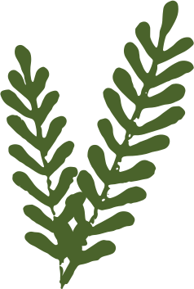

Муниципальное бюджетное общеобразовательное учреждение Зырянского района «Семёновская основная общеобразовательная школа имени Героя Советского Союза Андриана Абрамовича Пищулина»
Тема урока:
Общая характеристика пресмыкающихся.
Особенности внутреннего строения и процессов жизнедеятельности пресмыкающихся
урок подготовила:
учитель биологии
Алёхина В.А.

Slide 2
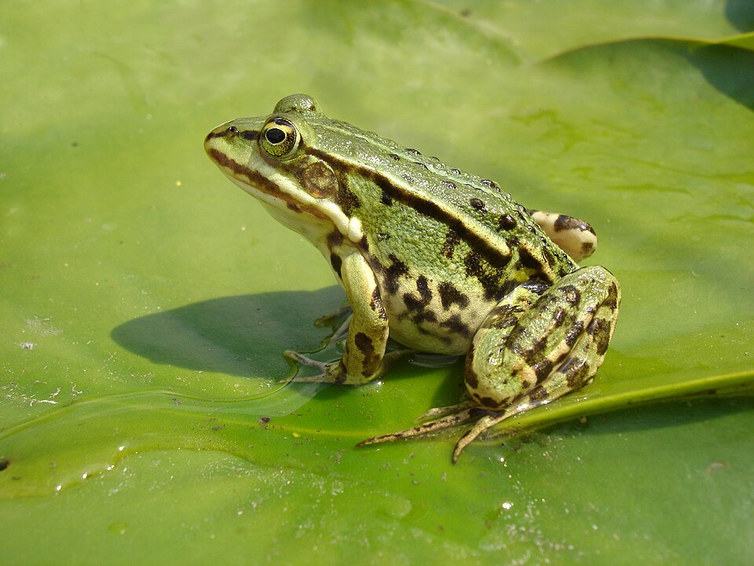
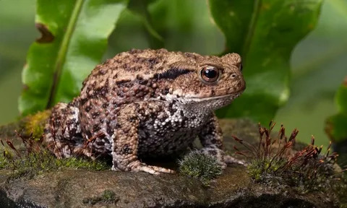
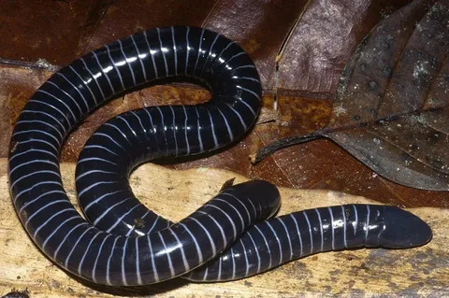
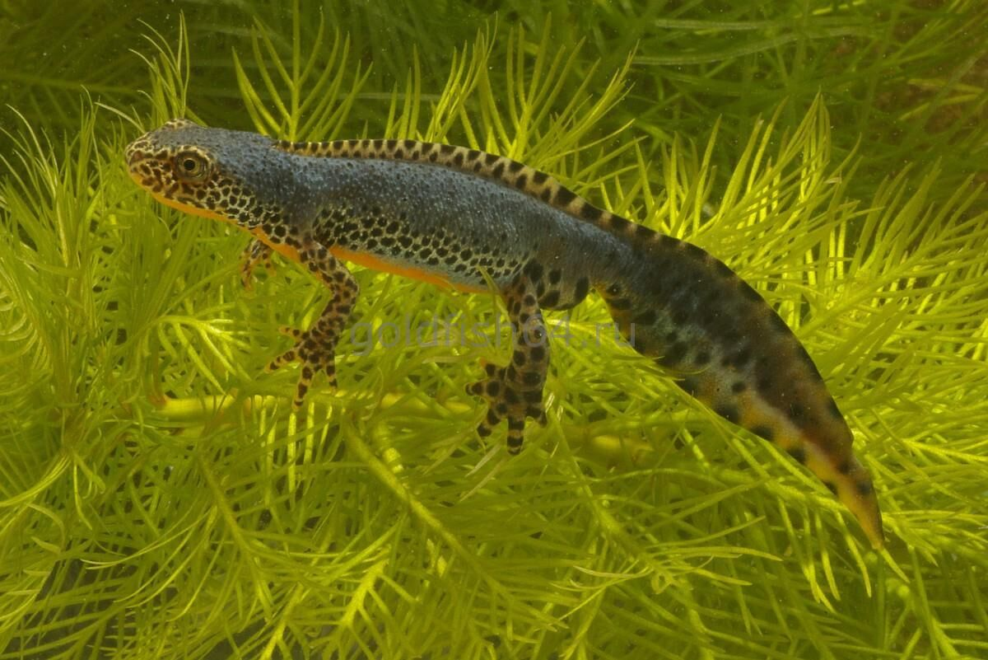

Slide 3
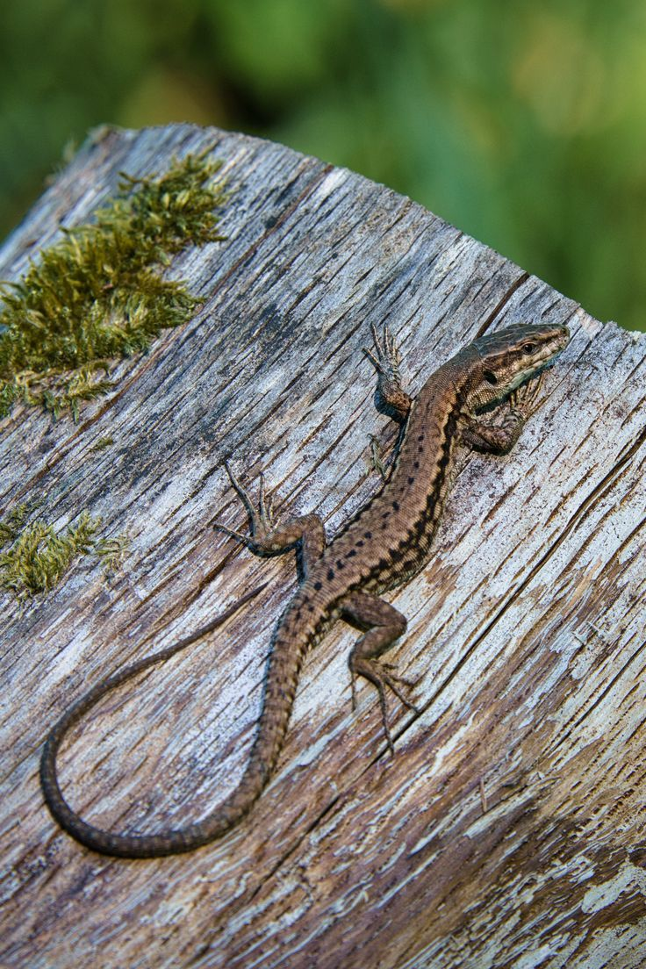
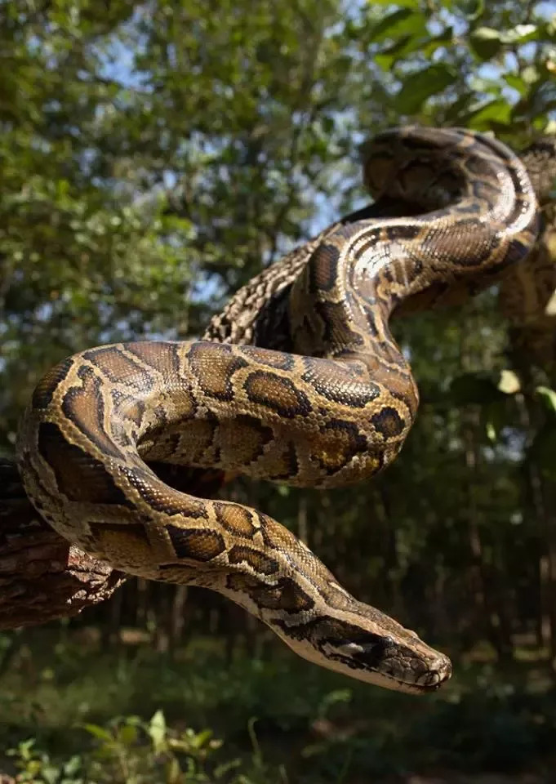

Slide 4
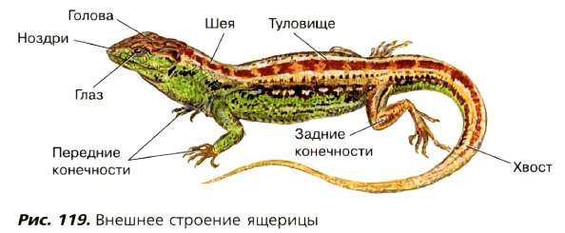

Slide 5
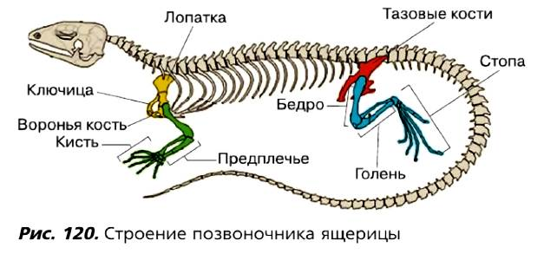

Slide 6
Сухая кожа, покрытая роговыми чешуями, защита от потери влаги
(нет желез).
Наличие подвижной шеи (поворот головы), увеличение обзора.
Защитные веки (третье веко) и слуховые отверстия.
Когти на пальцах.

Slide 7
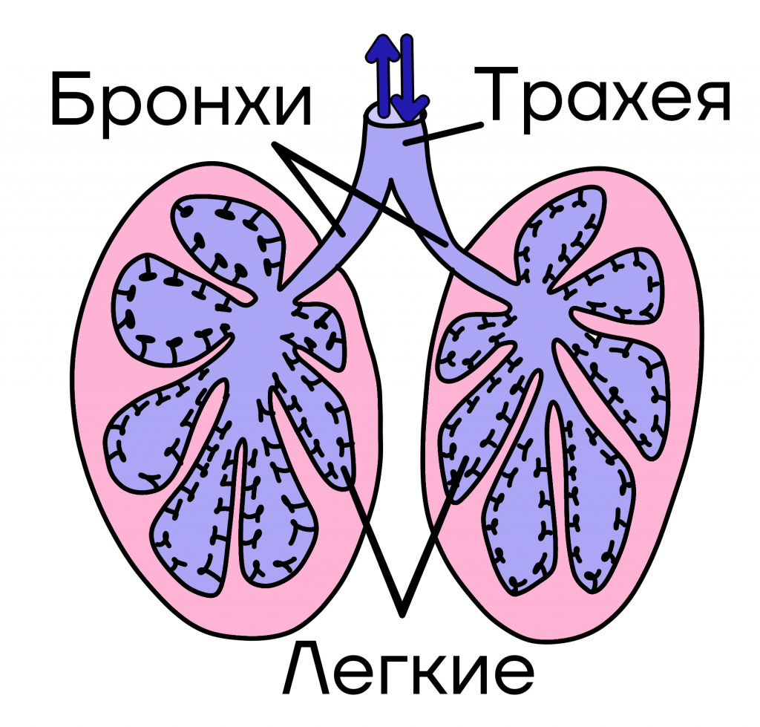

Slide 8
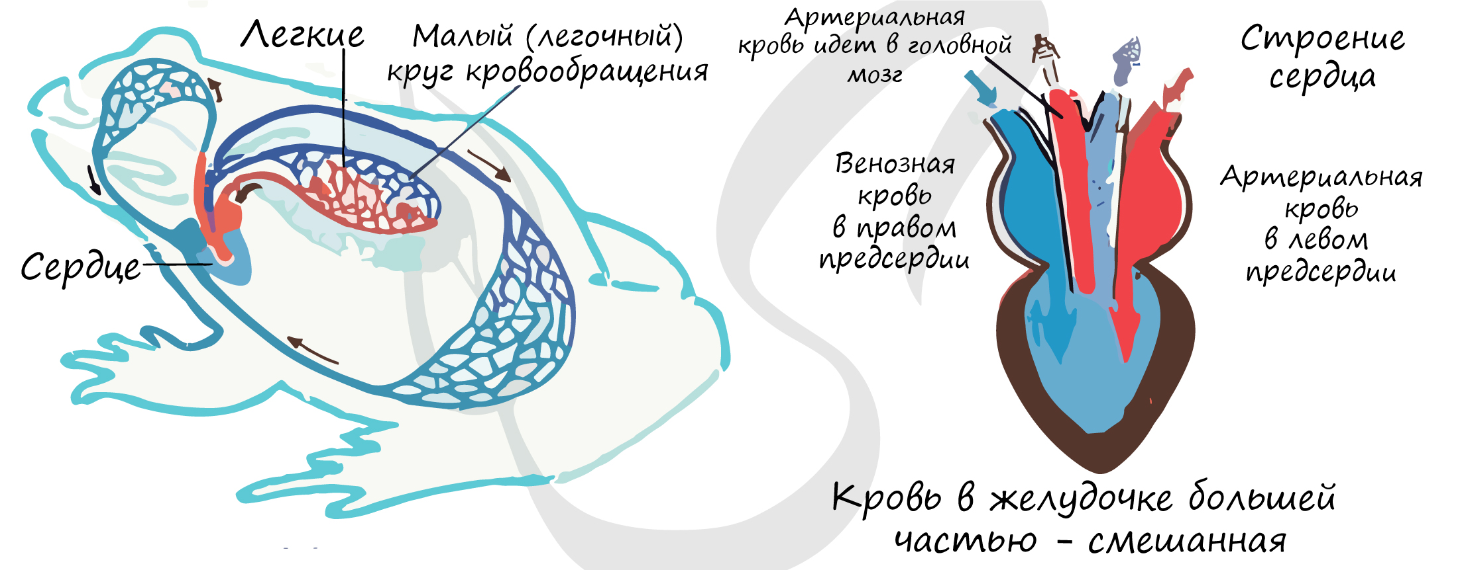

Slide 9
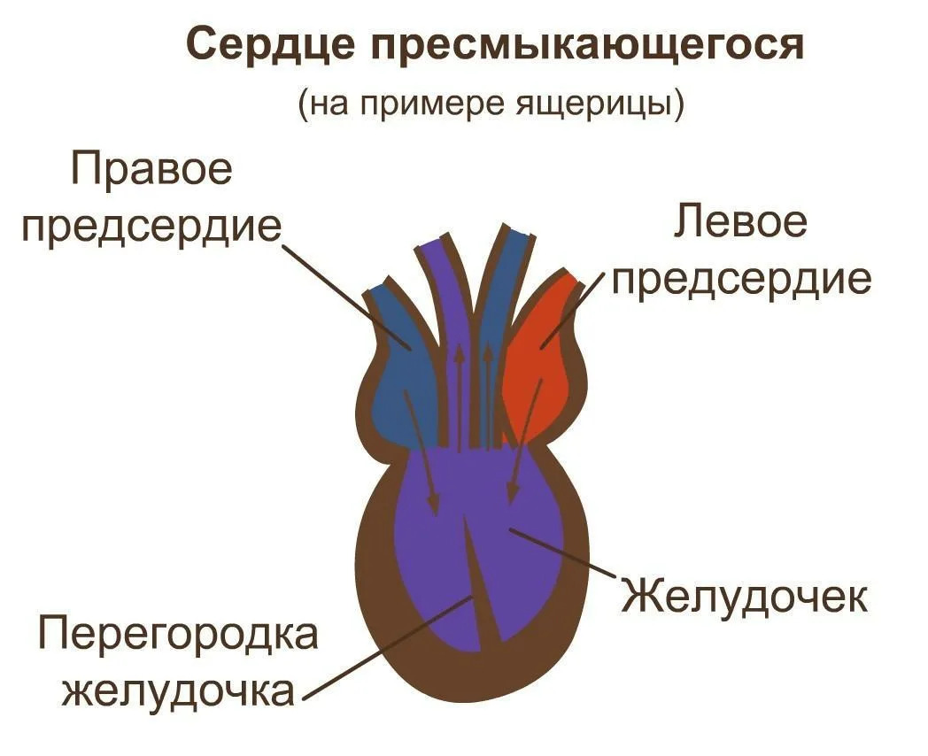

Slide 10
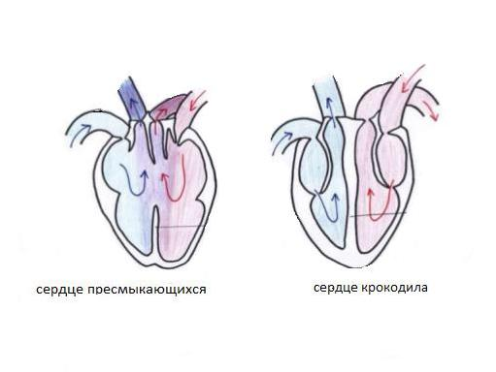
неполная перегородка
полная перегородка

Slide 11
сердце 3-камерное с неполной перегородкой (кроме крокодилов)
два круга кровообращения.
Кровь смешанная, но более насыщена кислородом, чем у земноводных.

Slide 12
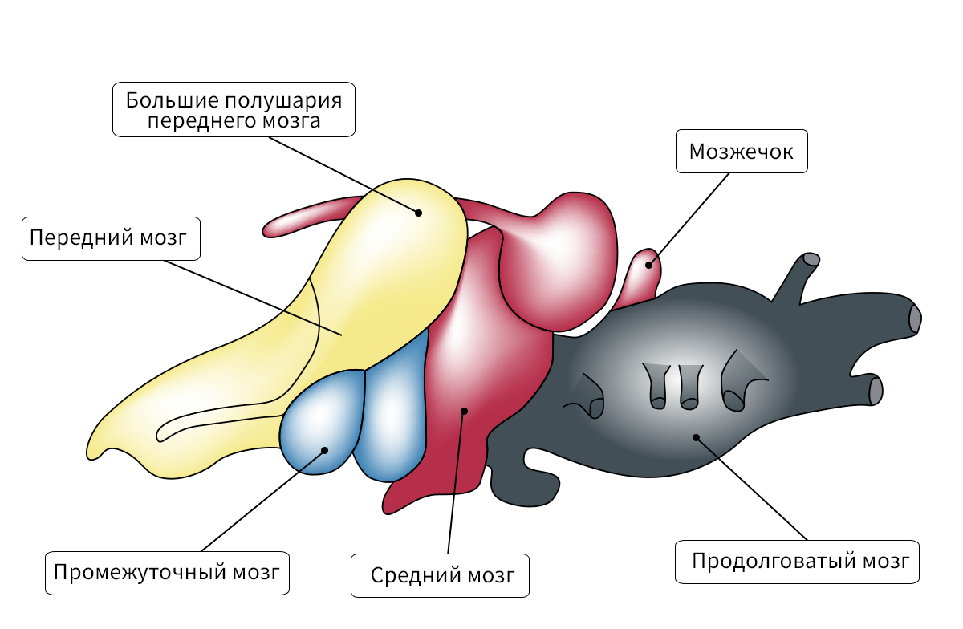
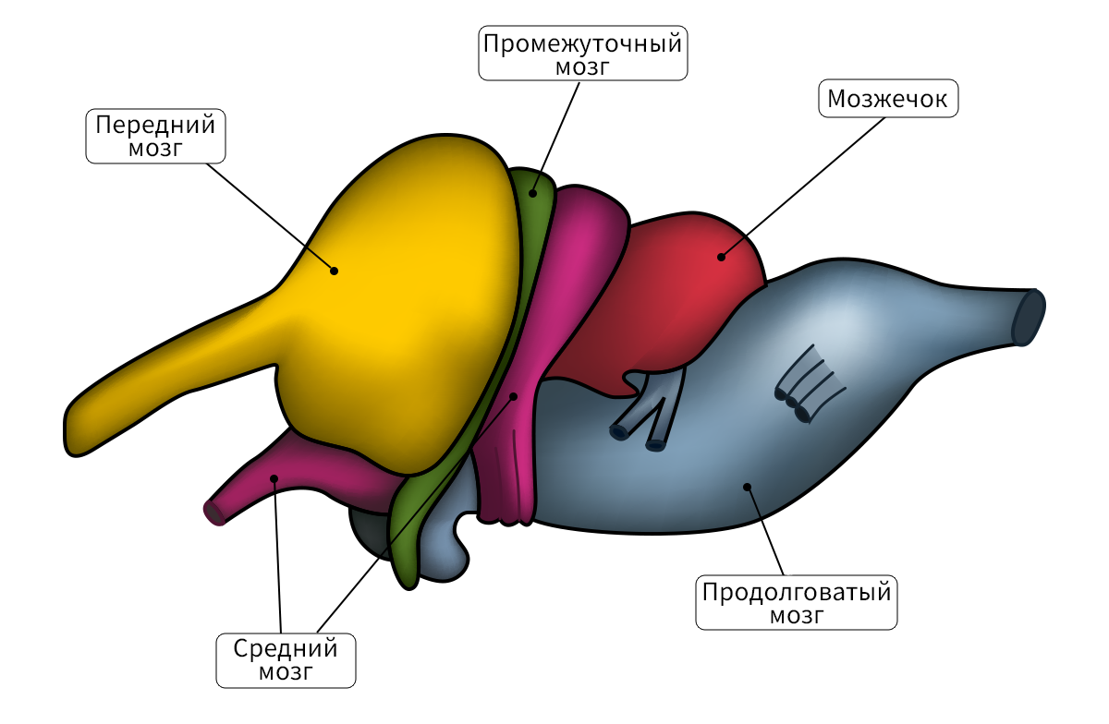
ЗЕМНОВОДНЫЕ
ПРЕСМЫКАЮЩИЕСЯ

Slide 13
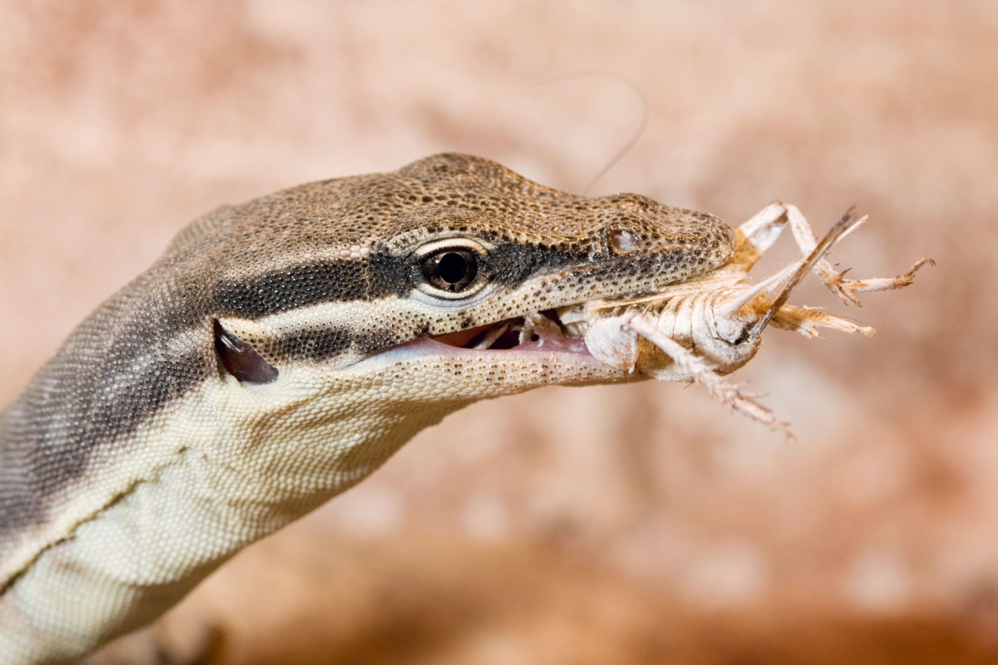
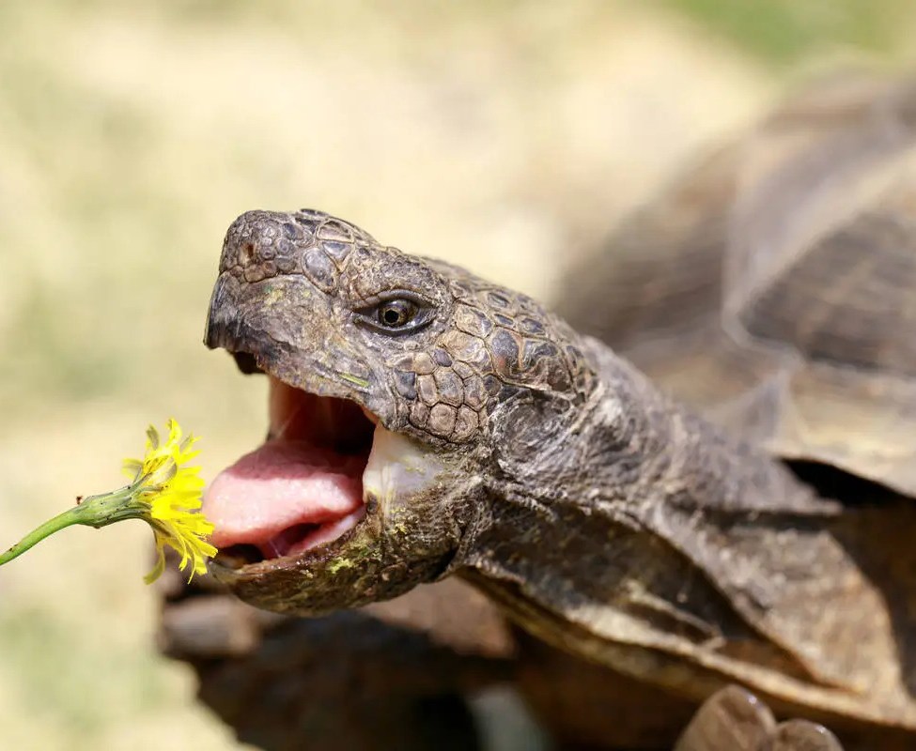
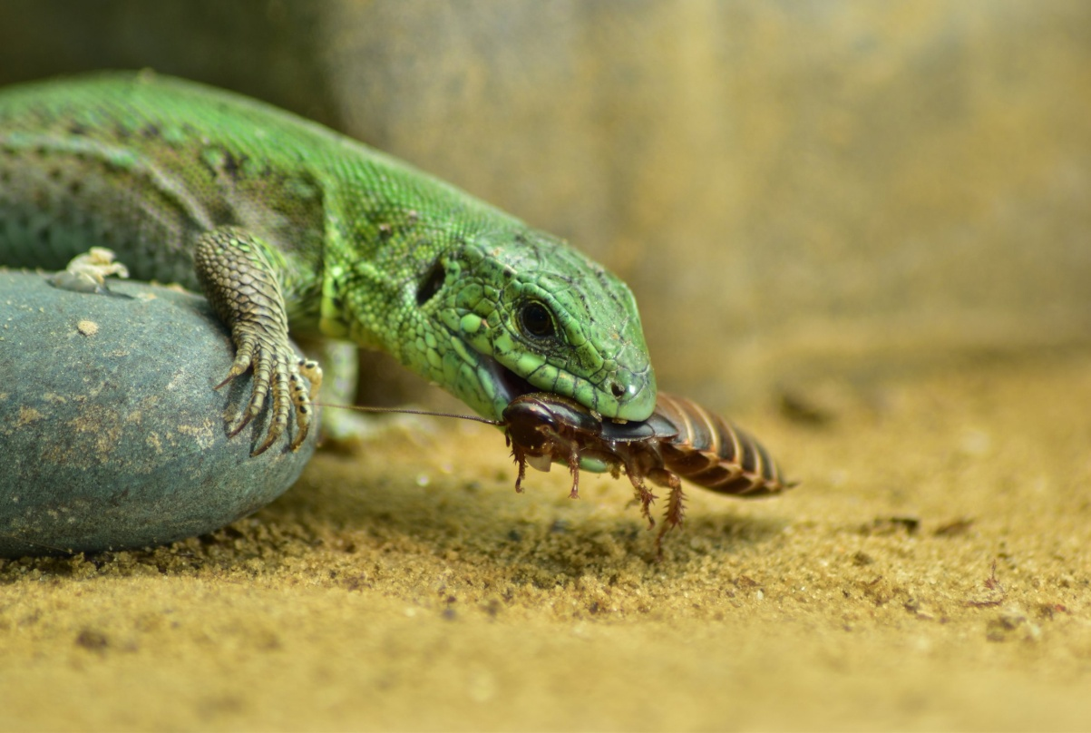
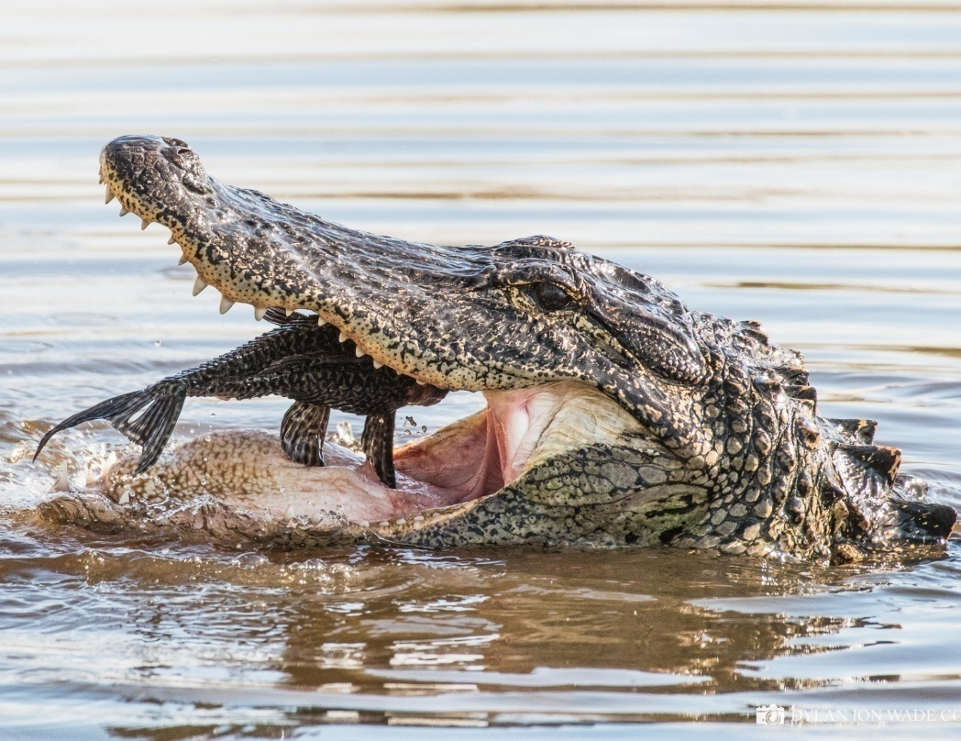

Slide 14
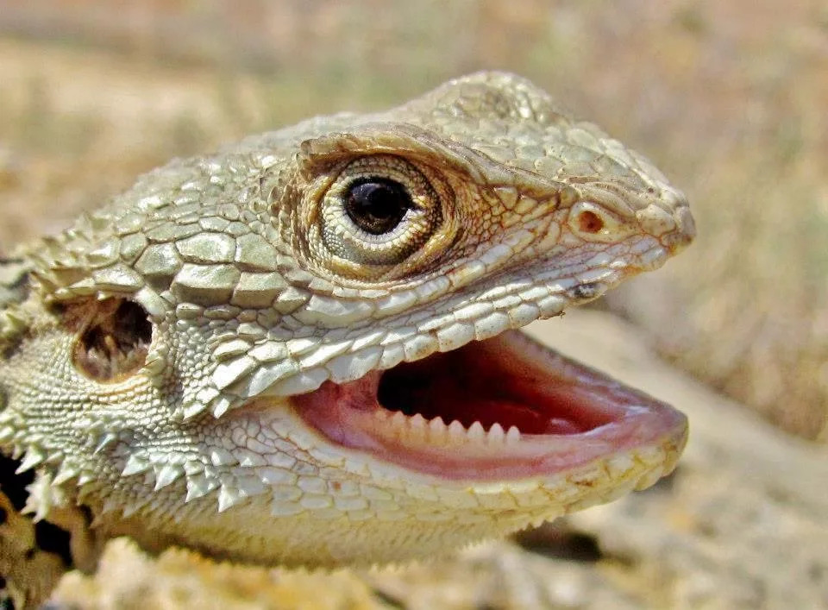
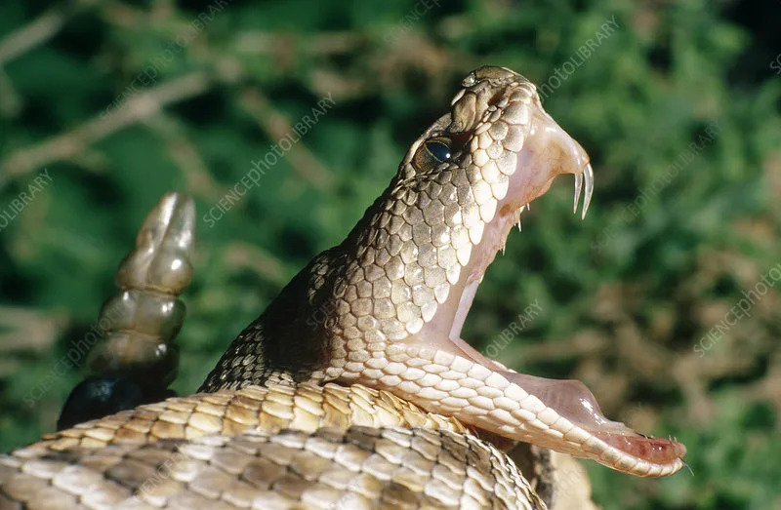
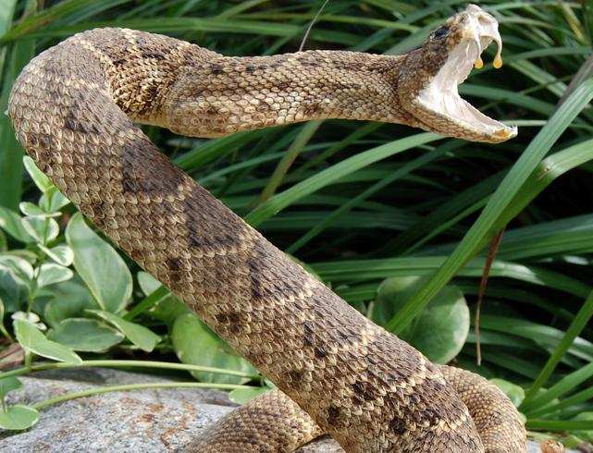
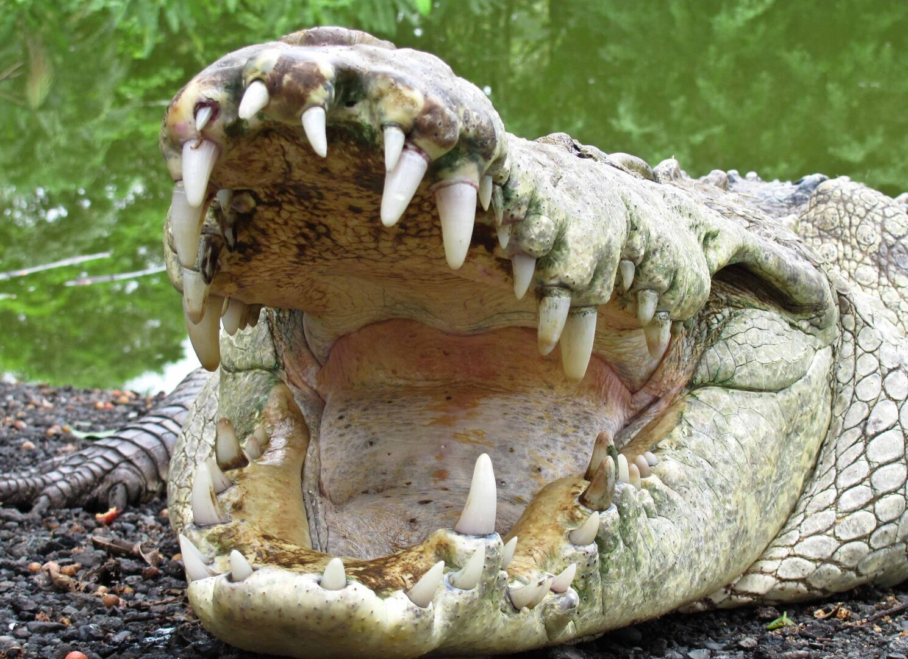

Slide 15
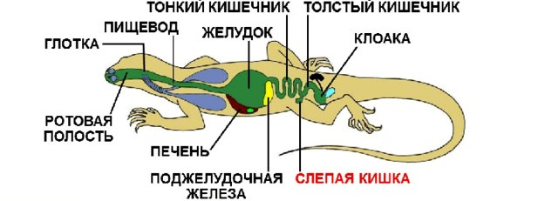
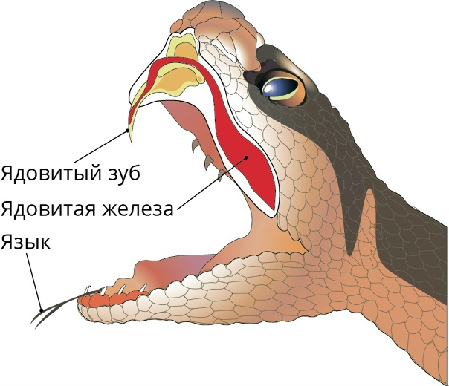
Ротовая полость ← слюнные железы
↓
Глотка
↓
Пищевод
↓
Желудок
↓
Тонкий кишечник
↓ ↔ слепая кишка
Толстый кишечник
↓
Клоака
поджелудочная железа
печень

Slide 16
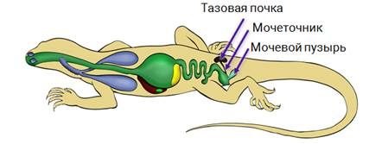
2 ТАЗОВЫЕ ПОЧКИ
↓
2 МОЧЕТОЧНИКА
↓
КЛОАКА ↔ МОЧЕВОЙ ПУЗЫТЬ
↓
ПРОДУКТ ВЫДЕЛЕНИЯ – МОЧЕВАЯ КИСЛОТА

Slide 17
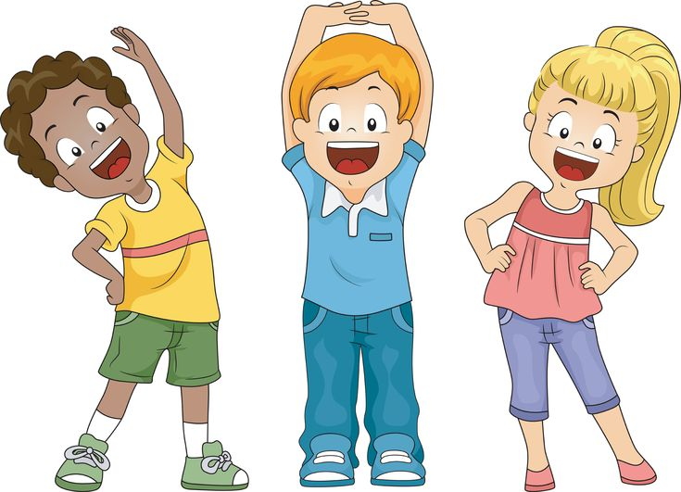


Догадались — потянулись.
Подрастала — хвост растила, платье тёмное носила. Подросла — зелёной стала, хвост на весла поменяла.
Догадались — повороты туловища.
Покрупнее чем лягушка, пучеглазая подружка, и, конечно, все слова заменяет словом «ква».
Догадались — наклоны в сторону.
Головастики спешат превратиться в …
Догадались — присели.
Амазонку, Конго, Нил любит грозный …
Догадались — потянулись.
Змея вся в пятнах, как жираф зовется именем …
Догадались — тихо сели.
Их портрет довольно прост: к голове приделан хвост. Вот и всё. Ни лап, ни шеи, потому что это …

Slide 18
Задание 1. "Найди ошибку"
"Пресмыкающиеся — это животные, которые окончательно порвали связь с водой.
Их тонкая влажная кожа покрыта роговыми чешуями, что защищает ее от высыхания. Дышат они и легкими, и кожей.
Сердце у всех трехкамерное, поэтому кровь смешанная, и они холоднокровны".
Задание: найдите в тексте биологические ошибки.

Slide 19
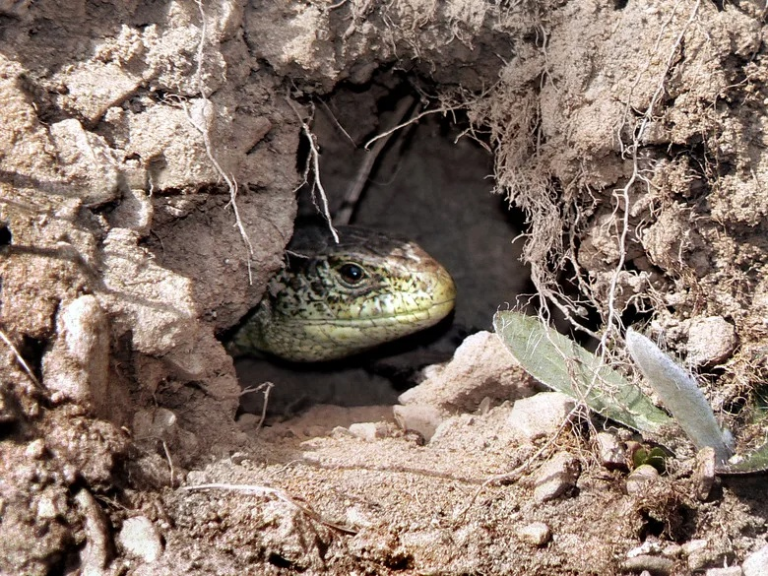
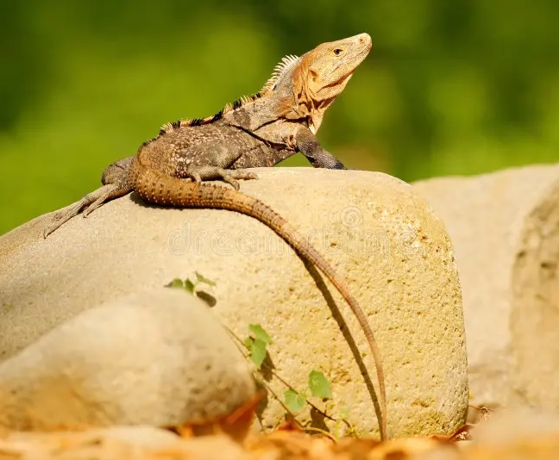
Задание 2. Биологическая задача "Почему в пустынях днем рептилии прячутся в норы или забираются на кусты, а утром и вечером выползают греться на солнце?"

Slide 20
Домашнее задание
изучить параграфы 39-40, устно ответить на вопросы после параграфа.
на выбор:
Заполнить таблицу сравнения земноводных и пресмыкающихся .
Ответить на вопрос: почему удавы, привезенные из Вьетнама в Россию, были вялыми и спокойными?
Подготовить мини-сообщение о значении пресмыкающихся в природе и жизни человека.

Slide 21
"Сегодня на уроке я узнал, что пресмыкающиеся отличаются от земноводных тем, что..."
"Меня удивило в строении рептилий..."
"Самым сложным для меня было понять..."
"Эти знания могут пригодиться мне..."

Slide 22
